Slide 1
Secure GCM Implementation on AVR
김경호
https://youtu.be/N8zlh9U5vEY

Slide 2
Galois/Counter Mode(GCM)
Polynomial Multiplication
Secure Binary Multiplication
FACE-LIGHT
Conclusion

Slide 3
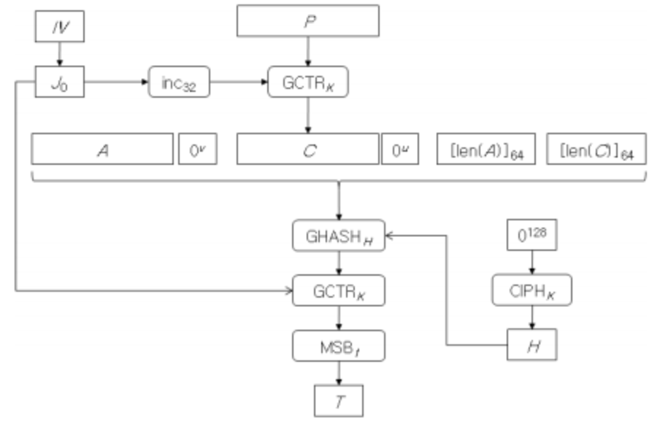

AES Galois/Counter Mode(GCM)
현재 가장 많이 사용하는 암호화 모드
AES CTR 암호화 + Galois Message Authentication Code(GMAC)
GMAC을 이용한 무결성 검증
128bit 블록 암호에서 사용
GF($2^{128}$) 곱 사용

Slide 4
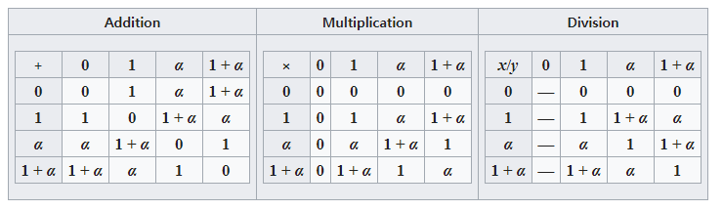
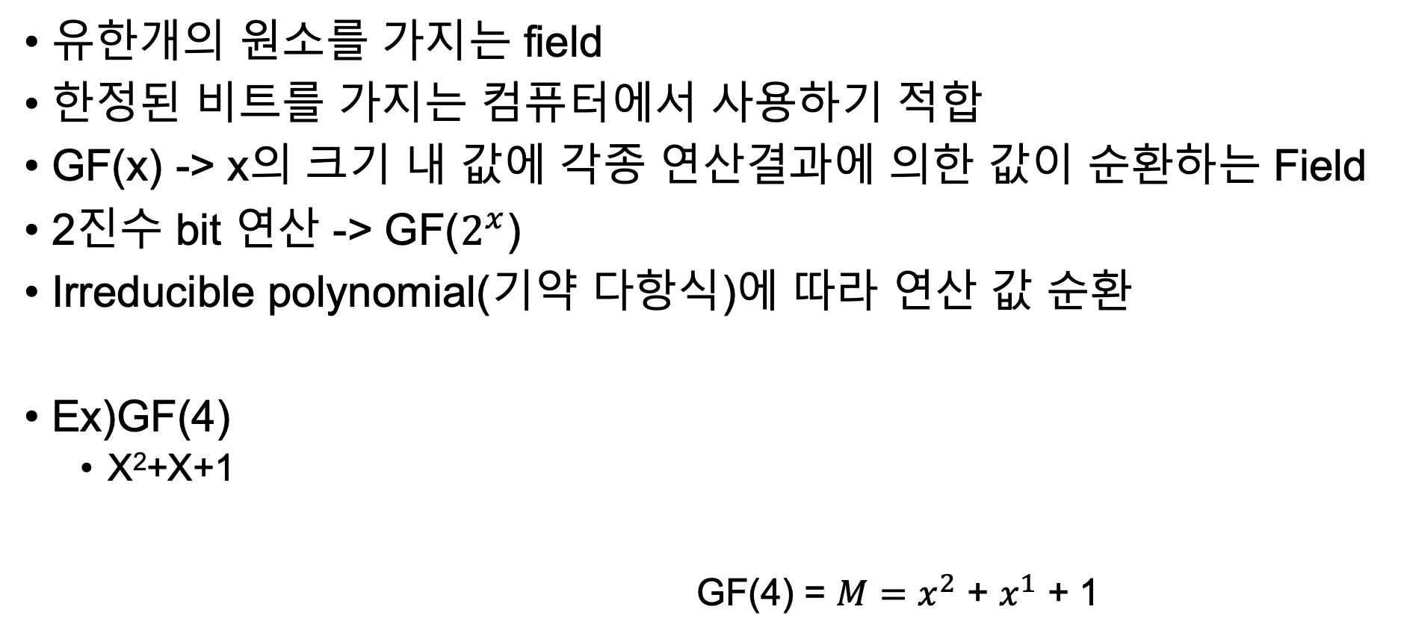
Galois field
유한개의 원소를 가지는 field
한정된 비트를 가지는 컴퓨터에서 사용하기 적합
GF(x) -> x의 크기 내 값에 각종 연산결과에 의한 값이 순환하는 Field
2진수 bit 연산 -> GF($2^{x}$)
Irreducible polynomial(기약 다항식)에 따라 연산 값 순환
Ex)GF(4)
X²+X+1
GF(4) = $M=x^{2}$ + $x^{1}$ + 1

Slide 5





Galois field
AES Mixcolumns 연산은 GF($2^{8}$)
Irreducible polynomial = x⁸ + x⁴ + x³ + x + 1
8bit에서 유한체를 만들기 위하여 x$8$ = x⁴ + x³ + x + 1를 XOR
x⁴ + x³ + x + 1 -> 0001 1011
8bit를 초과할 경우 0001 1011(0x1b)를 XOR
<AES Mixcolumns>

Slide 6
Polynomial Multiplication
GF를 사용하는 암호에서 Binary Multiplication 사용
곱셈은 연산시간이 크기 때문에 최적화 효율성
Look Up Table을 이용한 Polynomial Multiplication
특정 비트 값에 따라 연산을 수행하는 Block-Comb method

Slide 7
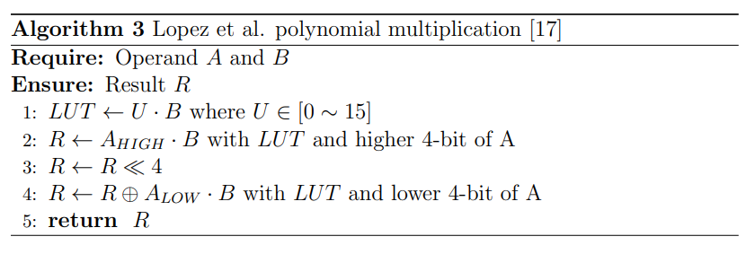
LUT 사용 Polynomial Multiplication
LUT를 이용한 Polynomial Multiplication 경우 연산 결과가 저장된 LUT에 반복적으로 접근하는 동안 전력 소모를 분석하여 상관관계 분석을 통해 Key 값이 노출

Slide 8
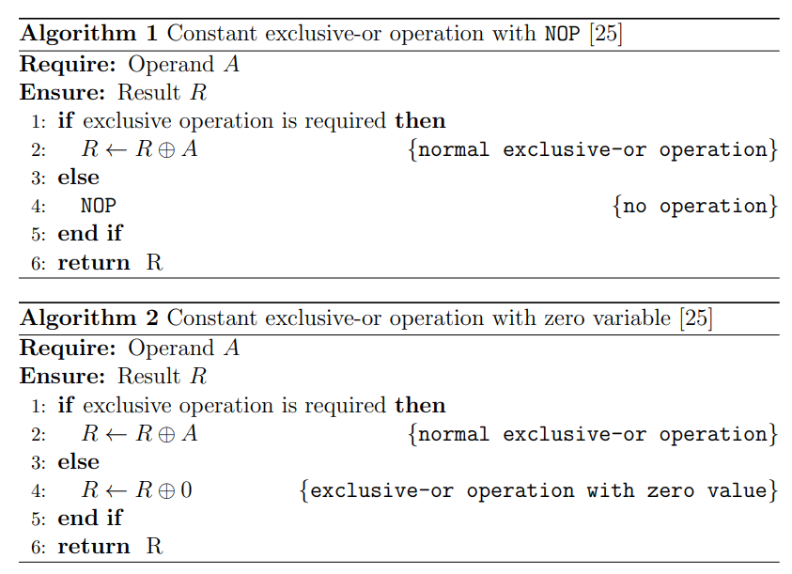
Block-Comb Method
특정 bit의 값에 따라 연산을 수행(1이면 연산, 0이면 pass)
해당 방법은 Timing attack에 취약 -> NOP, Zero를 이용하여 해결
But.. Nop, Zero 연산은 전력 소모가 다른 연산에 비해 작기때문에 전력파형 분석을 통해 취약점 생성

Slide 9
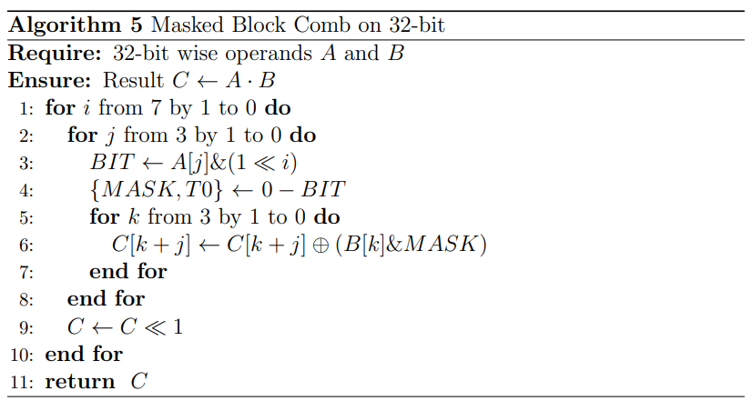
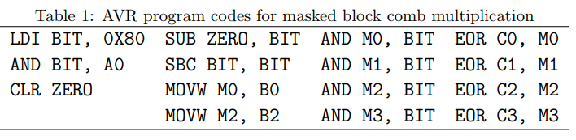
Secure Binary Multiplication
BIT 변수에 A[j]의 I 번째 bit set
BIT이 1이면 MASK = 0xff, 0이면 MASK = 0
MASK = 0xff 이면 동일한 결과 출력
MASK = 0 이면 XOR 0 -> 결과에 지장 x
결과 1비트 왼쪽 shift 연산 후 8번 반복

Slide 10
Karatsuba Algorithm
효율적인 연산을 통해 곱셈 연산을 최적화하는 알고리즘
기본적인 곱셈 알고리즘
x = x₁B^{m} + x₀
y = y₁B^{m} + y₀
xy = (x₁B^{m} + x₀)(y₁B^{m} + y₀)
xy = x₁y₁B^{2m} + (x₁y₀ + x₀y₁)B^{m} + x₀y₀
Karatsuba Algorithm
z₂ = x₁y₁
z₀ = x₀y₀
z₁ = (x₁y₁ + x₁y₀ + x₀y₁ + x₀y₀) - x₁y₁ - x₀y₀
= x₁y₀ + x₀y₁
z₁ = (x₁ + x₀)(y₁ + y₀) − z₂ − z₀
Ex) 1234 * 5678
12 34 = 12 × 10² + 34
56 78 = 56 × 10² + 78
z₂ = 12 × 56 = 672
z₀ = 34 × 78 = 2652
z₁ = (12 + 34)(56 + 78) − z₂ − z₀ = 46 × 134 − 672 − 2652 = 2840
결과 = z₂ × 10^{2×2} + z₁ × 10² + z₀ = 672 × 10000 + 2840 × 100 + 2652 = 7006652

Slide 11
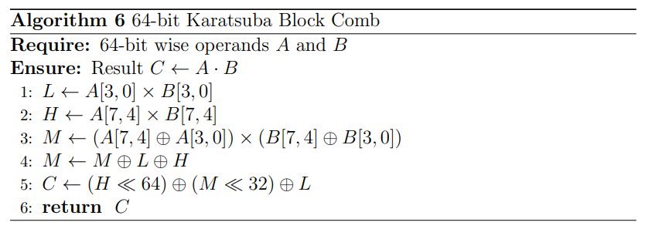
Karatsuba Block Comb
z₂ = A[7,4] X B[7,4]
z₀ = A[3,0] X B[3,0]
z₁ = (A[7,4] + B[3,0]) X (B[7,4] + B[3,0]) − z₂ − z₀
_{C =} z_{2 * 2}⁶ ₊ z_{1 * 2}⁵₊ z₀

Slide 12
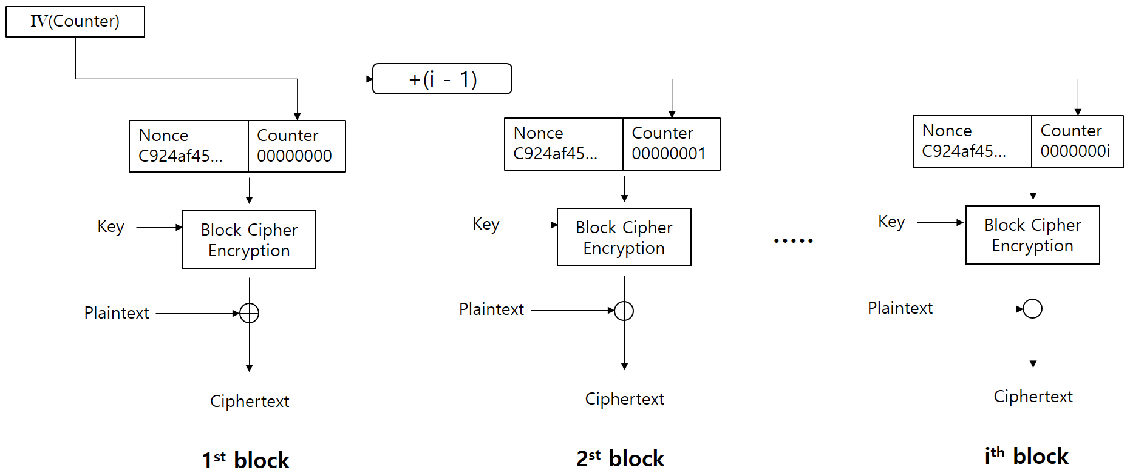
AES-CTR
128bits IV(Initial Vector)
96bits Nonce
32bits Counter
Counter만 1씩 증가

Slide 13
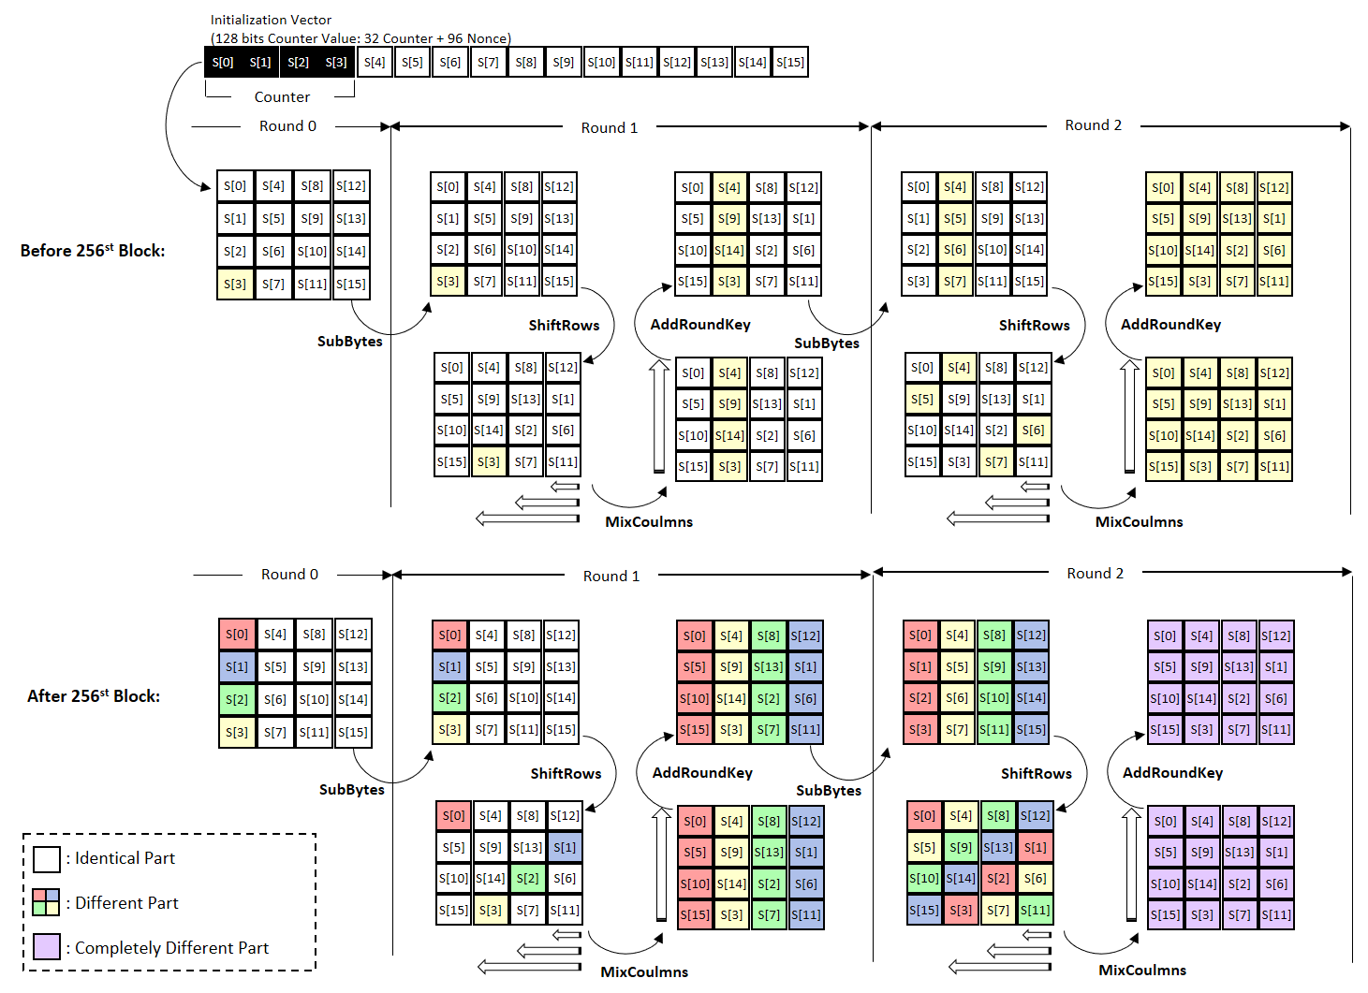
FACE-LIGHT

Slide 14
Conclusion
Polynomial Multiplication 최적화를 이용한 GHASH 함수 최적화
FACE-LIGHT를 이용한 AES-CTR 함수 최적화
새로운 아이디어..?

